Slide 1

Objectif : Reconstituer la couverture d’un album étudié en classe en se servant de repères visuels tels que le titre et l’illustration.
Reconstitue la couverture de l’album « La reine des sorcières ».

Slide 2
Objectif : Reconstituer la couverture d’un album étudié en classe en se servant de repères visuels tels que le titre et l’illustration.
Reconstitue la couverture de l’album « La reine des sorcières ».

Slide 6
Objectif : Reconstituer la chronologie d’une histoire lue en classe à partir des illustrations.
Remets dans l’ordre les images de l’histoire « La reine des sorcières».
1
2
3
4
5
6
7
8
9

Slide 7
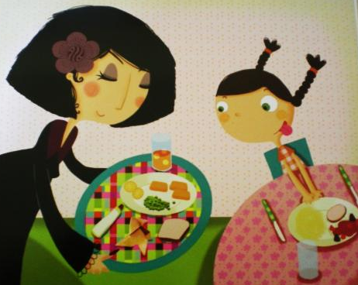
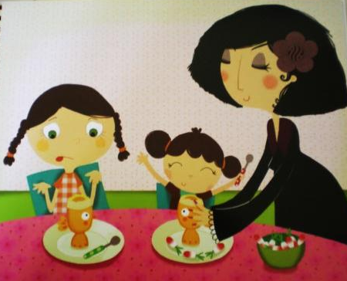
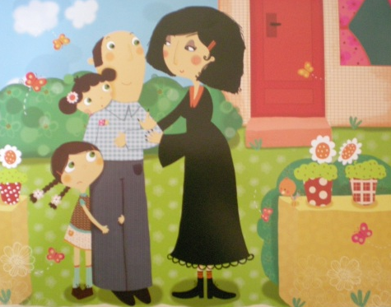
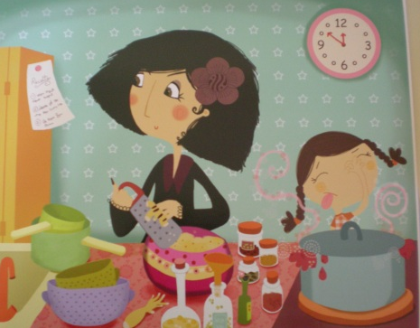
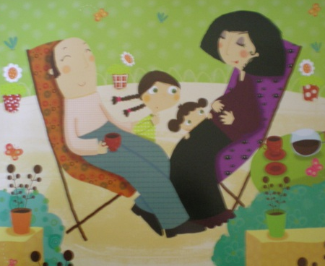
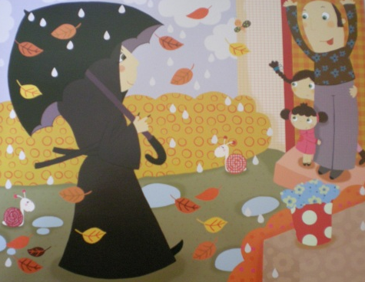
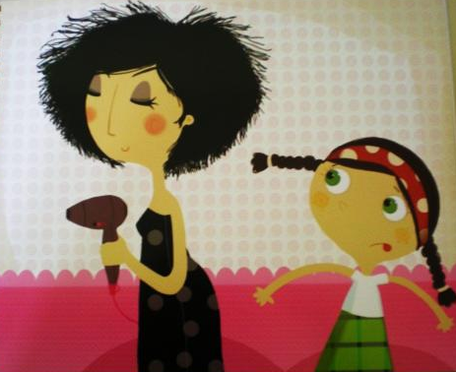
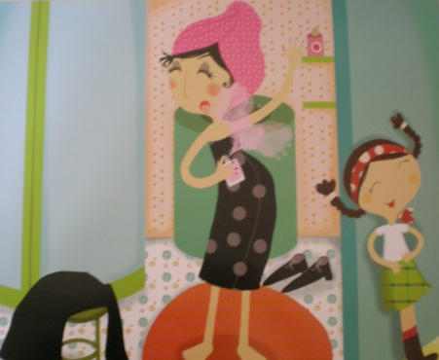
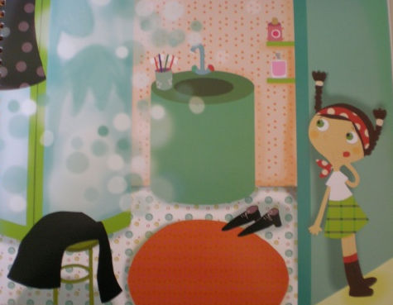

Slide 8
Objectif : Reconstituer la chronologie d’une histoire lue en classe à partir des illustrations.
Remets dans l’ordre les images de l’histoire « La reine des sorcières ».
1
2
3
4
5
6

Slide 9







Slide 10
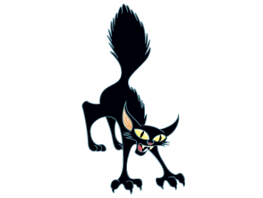

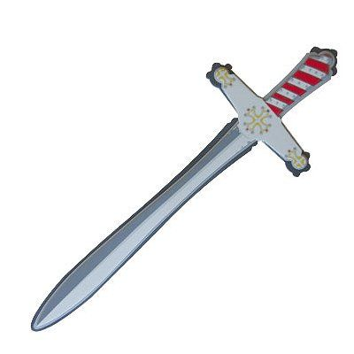


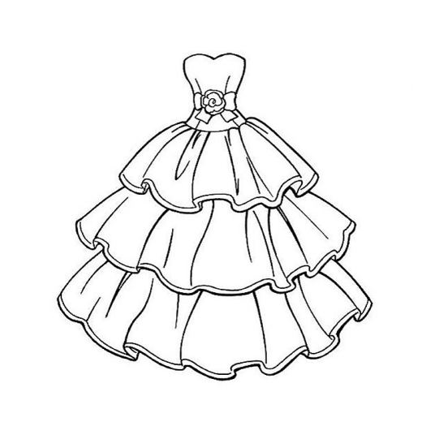
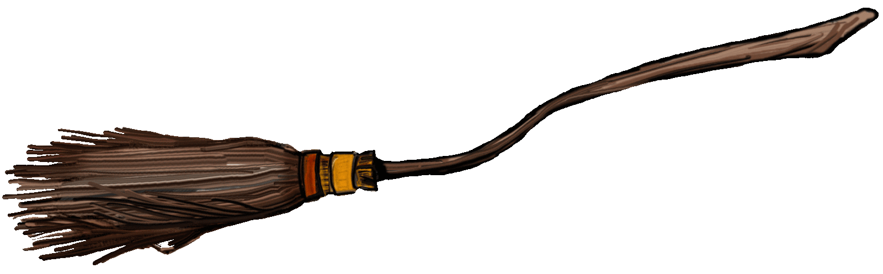

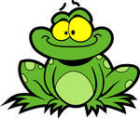

Objectif : être capable d’identifier les caractéristiques physiques d’un personnage.
Entoure tout ce qui peut appartenir à une sorcière.

Slide 11
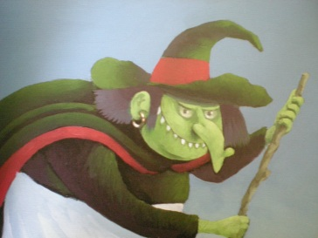
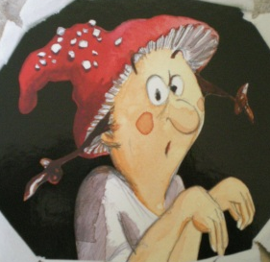
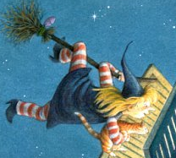
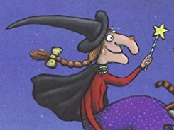
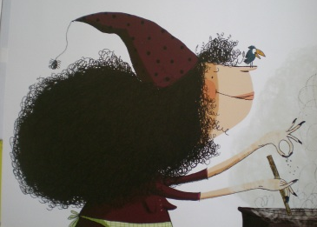
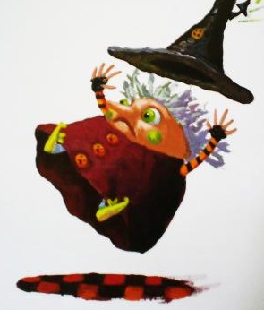
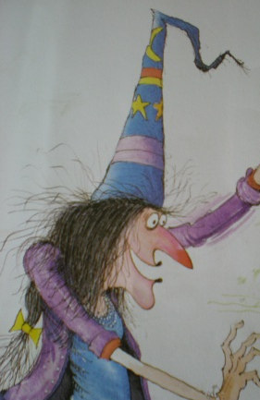
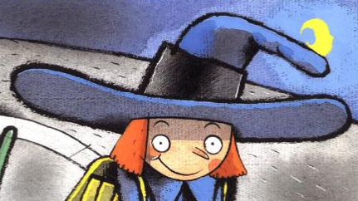
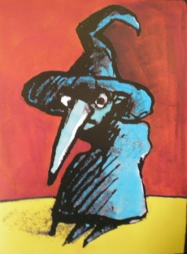
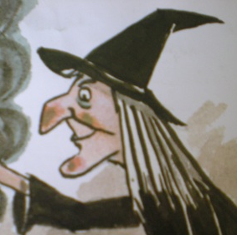
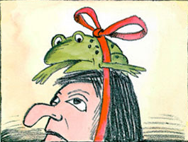
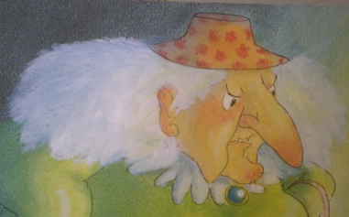
Objectif : être capable de reconnaitre les personnages rencontrés dans les albums lus en classe.
Entoure les sorcières que nous avons rencontrées dans nos lectures. Si tu peux, dicte leur nom à un adulte pour qu’il l’écrive. Colle une gommette en forme de cœur sur celle que tu as préférée.

Slide 12

Objectif : Reproduire un texte en majuscules scriptes à partir d’un modèle.
Reconstitue le titre de l’album « La reine des sorcières ».
LA REINE DES SORCIÈRES
_______________________
REINE | DES | LA | SORCIÈRES

Slide 13
Objectif : Reproduire un texte en majuscules scriptes à partir d’un modèle.
Reconstitue le titre de l’album « La reine des sorcières ».
LA REINE DES SORCIÈRES
_______________________
L | S | D | R | A | E | E | O | I | S | R | N | C | E | I | S | E | R | È

Slide 14
Objectif : Ecrire en majuscules scriptes le titre d’un album étudié à partir d’un modèle.
Recopie le titre de l’album « La reine des sorcières ».
LA REINE DES SORCIÈRES
_______________________

Slide 15
Objectif : Reproduire un texte en minuscules scriptes à partir d’un modèle.
Reconstitue le titre de l’album « La reine des sorcières ».
la reine des sorcières
_______________________
reine | des | la | sorcières

Slide 16
Objectif : Reproduire un texte en majuscules scriptes à partir d’un modèle.
Reconstitue le titre de l’album « La reine des sorcières ».
la reine des sorcières
_______________________
l | s | d | r | a | e | e | o | i | s | r | n | c | e | i | s | e | r | è

Slide 17
Objectif : Reconnaitre un mot à partir d’un modèle en majuscules scriptes.
Observe bien le modèle du mot sorcière et entoure-le à chaque fois qu’il est écrit.
SORCIÈRE
MARMITE
SORCIÈRE
POTION
SOUPIÈRE
SORCIÈRE
SORCIÈRE
CRAPAUD
ARAIGNÉE
TOILE
SORCIÈRE
SCARABÉE
CHAT
SORCIÈRE
BALAI
SORCIÈRE

Slide 18
Objectif : Reconnaitre un mot à partir d’un modèle en majuscules scriptes.
Observe bien le modèle du mot sorcière et entoure-le à chaque fois qu’il est écrit.
sorcière
marmite
sorcière
sorcière
potion
sorcière
sorcière
soupière
araignée
scarabée
crapaud
toile
chat
sorcière
sorcière
balai

Slide 19
Objectif : Reconnaitre un mot à partir d’un modèle en majuscules scriptes.
Observe bien le modèle du mot sorcière et entoure-le à chaque fois qu’il est écrit.
sorcière
marmite
sorcière
sorcière
potion
sorcière
sorcière
soupière
araignée
scarabée
crapaud
toile
chat
sorcière
sorcière
balai

Slide 20
Objectif : Reconnaitre un mot à partir d’un modèle en majuscules scriptes.
Observe bien le modèle colorié du mot « sorcière » puis entoure-le à chaque fois que tu le vois.
SORCIÈRE
sorcière
sorcière
MARMITE
SORCIÈRE
sorcière
crapaud
sorcière
POTION
balai
sorcière
SORCIÈRE
balai
SORCIÈRE
SOUPIÈRE
ARAIGNÉE
toile
potion
sorcière
CRAPAUD
SORCIÈRE
scarabée
TOILE
SCARABÉE
sorcière
CHAT
marmite
marmite
SORCIÈRE
SORCIÈRE
BALAI
chat
sorcière
potion

Slide 21



Objectif : Compléter des collections jusqu’à 3 éléments à partir d’une quantité indiquée par les doigts.
Consigne : Complète ces collections avec des gommettes pour qu’elles aient le nombre d’éléments indiqué par les doigts.

Slide 22
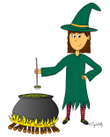
Objectif : Compléter des collections jusqu’à 3 éléments à partir d’une quantité indiquée par les doigts.
Consigne : Complète ces collections avec des gommettes pour qu’elles aient le nombre d’éléments indiqué par les doigts.

Slide 23
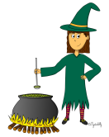
Objectif : Compléter des collections jusqu’à 5 éléments à partir d’une quantité indiquée par le dé.
Consigne : Complète ces collections avec des gommettes pour qu’elles aient le nombre d’éléments indiqué par le dé.

Slide 24
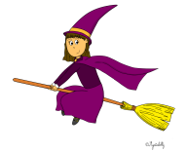


Objectif : Compléter des collections jusqu’à 5 éléments à partir d’une quantité indiquée par le dé.
Consigne : Complète ces collections avec des gommettes pour qu’elles aient le nombre d’éléments indiqué par le dé.

Slide 25


Objectif : Partager équitablement une collection.
Distribue autant de chauve-souris à chaque sorcière.

Slide 26
